Slide 1



CONDICIONES HIDROCLIMÁTICAS ACTUALES
Y PREDICCIÓN CLIMÁTICA PARA
LOS PRÓXIMOS MESES
Predicción Climática – NOVIEMBRE / NDE - 2017
C.N.O
Noviembre
Julieta Serna Cuenca - nserna@ideam.gov.co
Subdirección de Meteorología – Grupo de Modelamiento de Tiempo y Clima
Notes:
1

Slide 2
Subdirección de Meteorología
Grupo de Modelamiento de Tiempo y Clima
Grupo de Climatología
Con el apoyo:
Oficina de Pronósticos y Alertas
Notes:
2

Slide 3
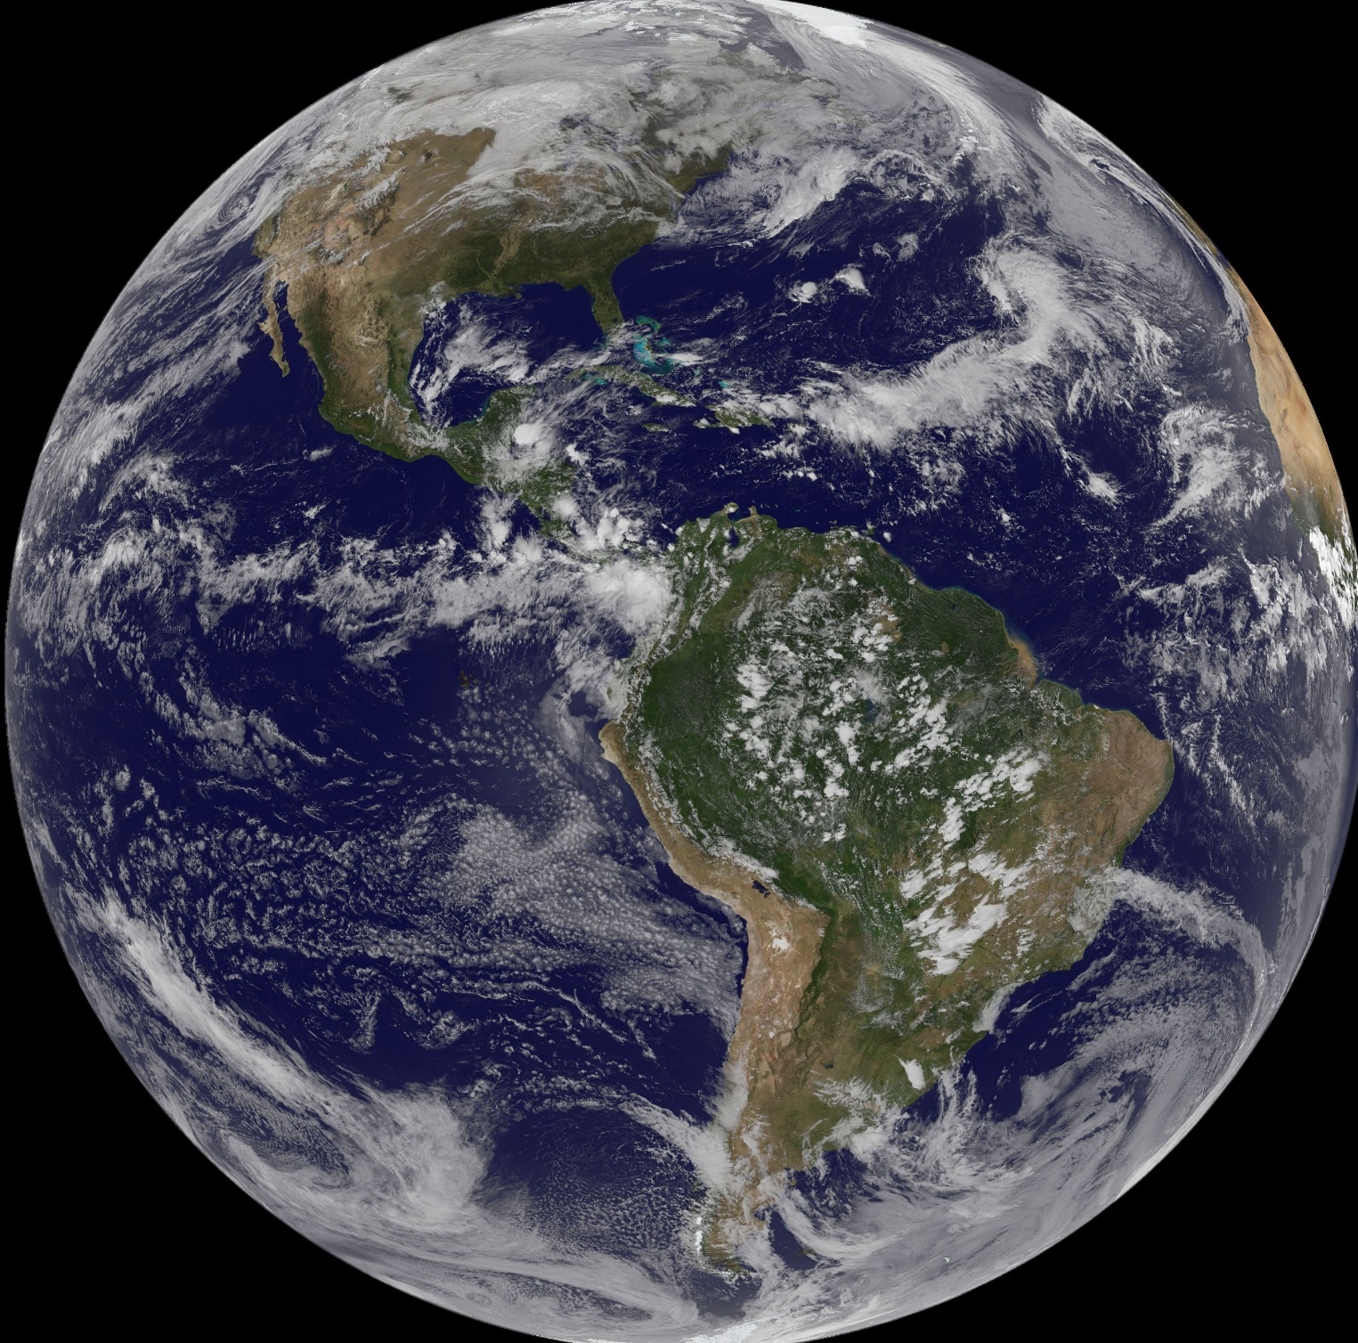
CONTENIDO
1. Seguimiento – 2017.
2. Condiciones Actuales.
3. Predicciones Internacionales.
4. Predicciones Nacionales.
5. Alertas actuales.

Slide 4
CONTENIDO
1. Seguimiento – 2017.
2. Condiciones Actuales.
3. Resultado Análogos Históricos.
3. Predicciones Internacionales.
4. Predicciones Nacionales.
5. Consenso Predicción

Slide 5



1. SEGUIMIENTO 2017

Slide 6
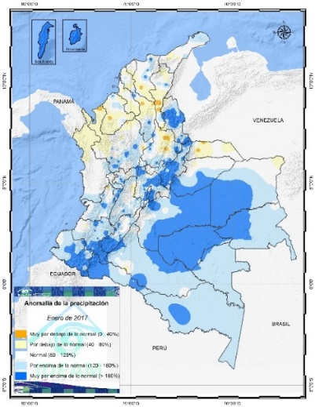
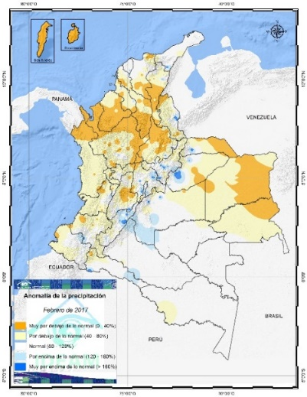
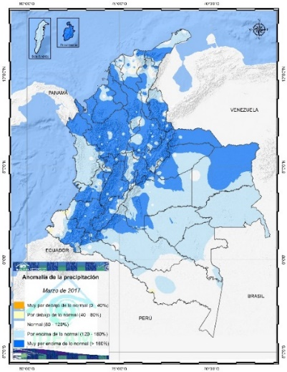
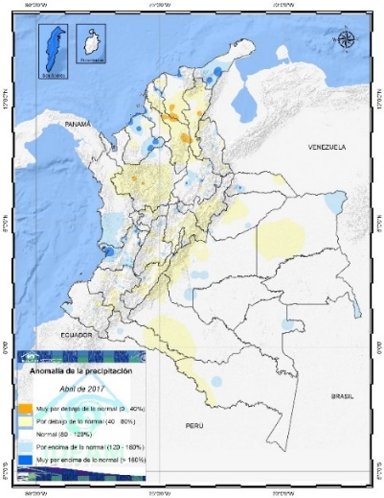
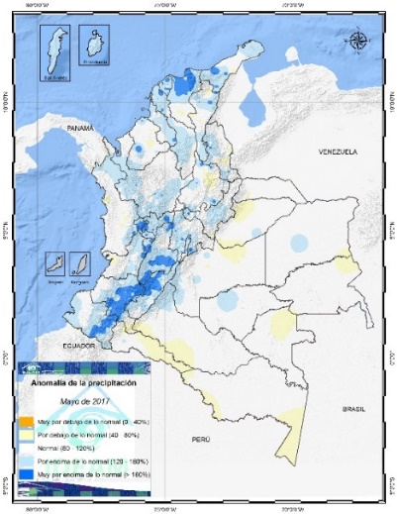
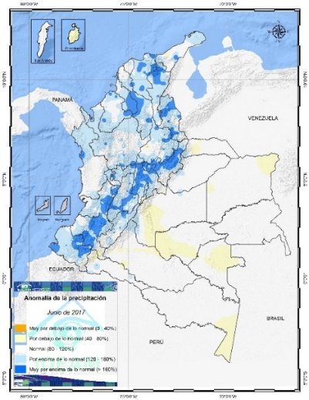
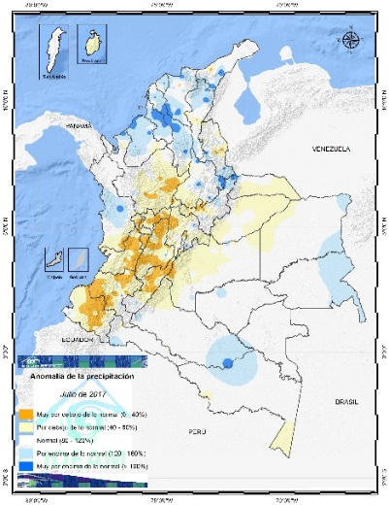
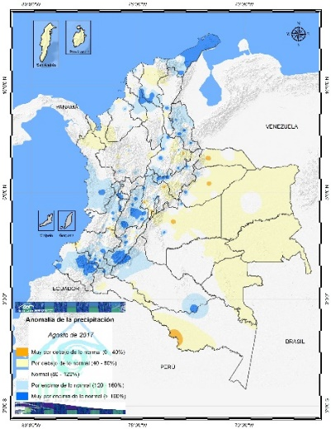
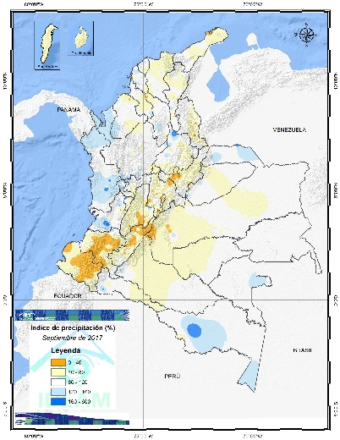
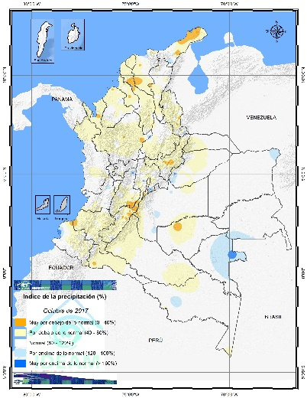
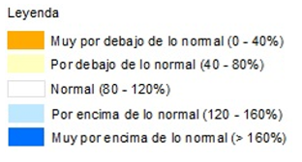
  Enero
  Febrero
  Marzo
  Abril
  Mayo
  Junio
  Julio
  Agosto
  Septiembre
  Octubre
  ANOMALÍA DE LA PRECIPITACIÓN - 2017

Slide 7
2. CONDICIONES ACTUALES
PRECIPITACIÓN Y TEMPERATURA
NACIONAL

Slide 8
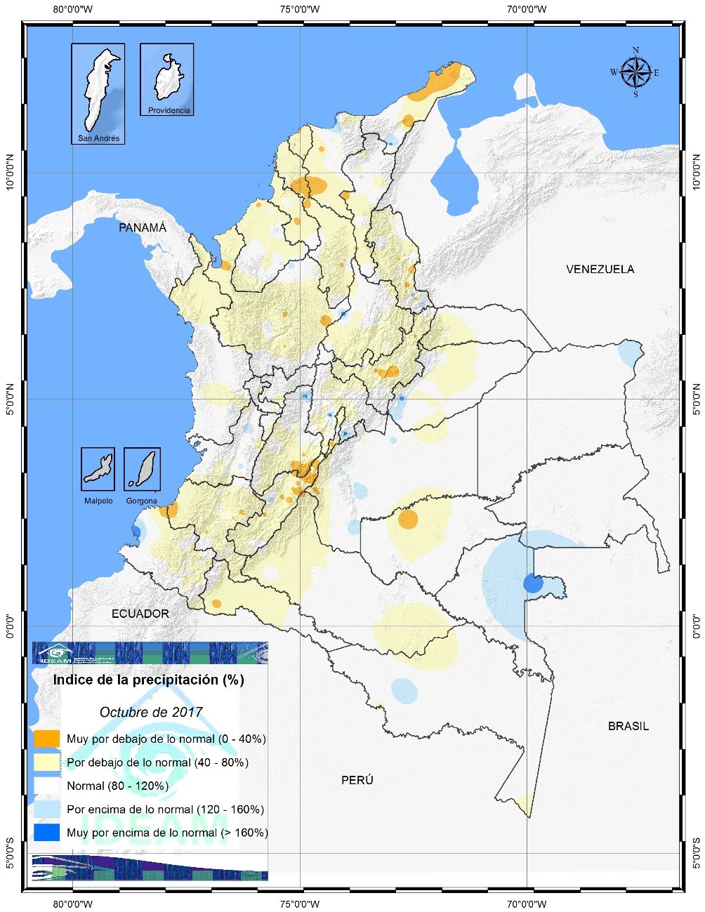
  ANOMALÍA DE LA PRECIPITACIÓN - OCTUBRE

Slide 9
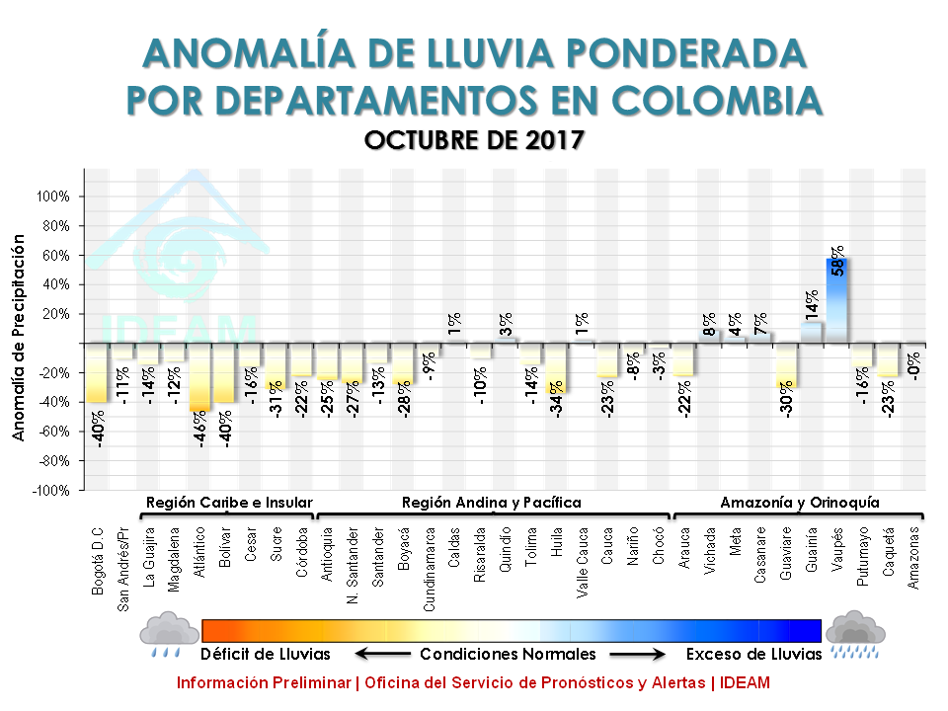

Slide 10
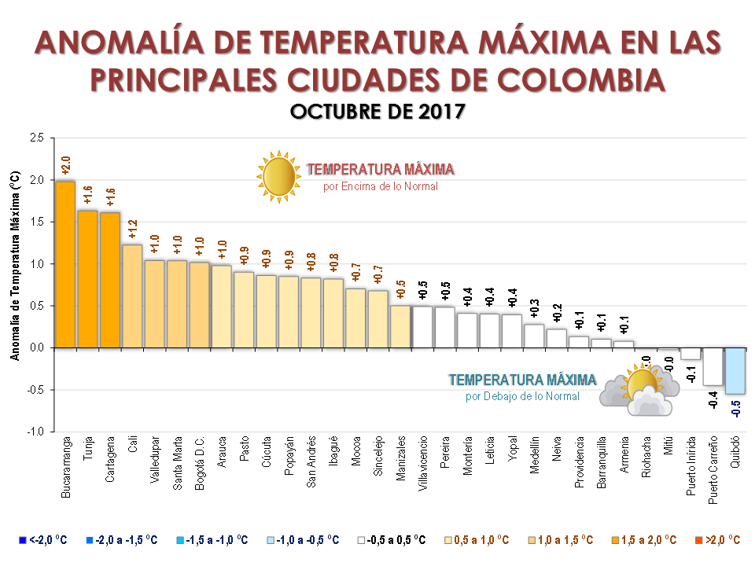

Slide 11
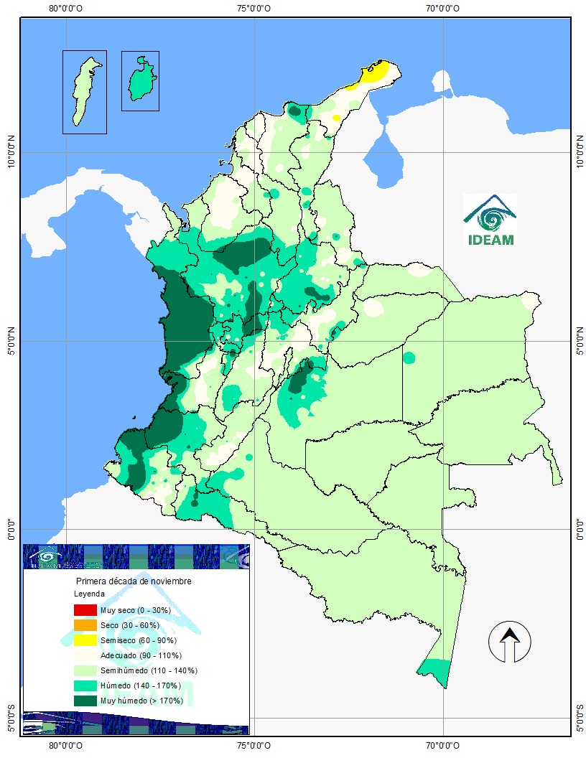
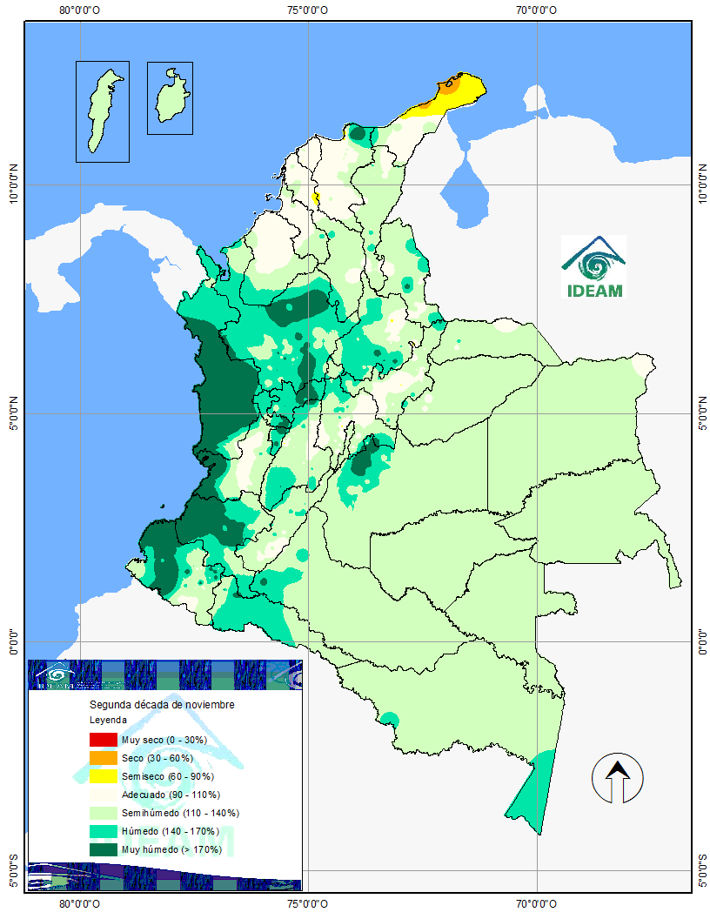
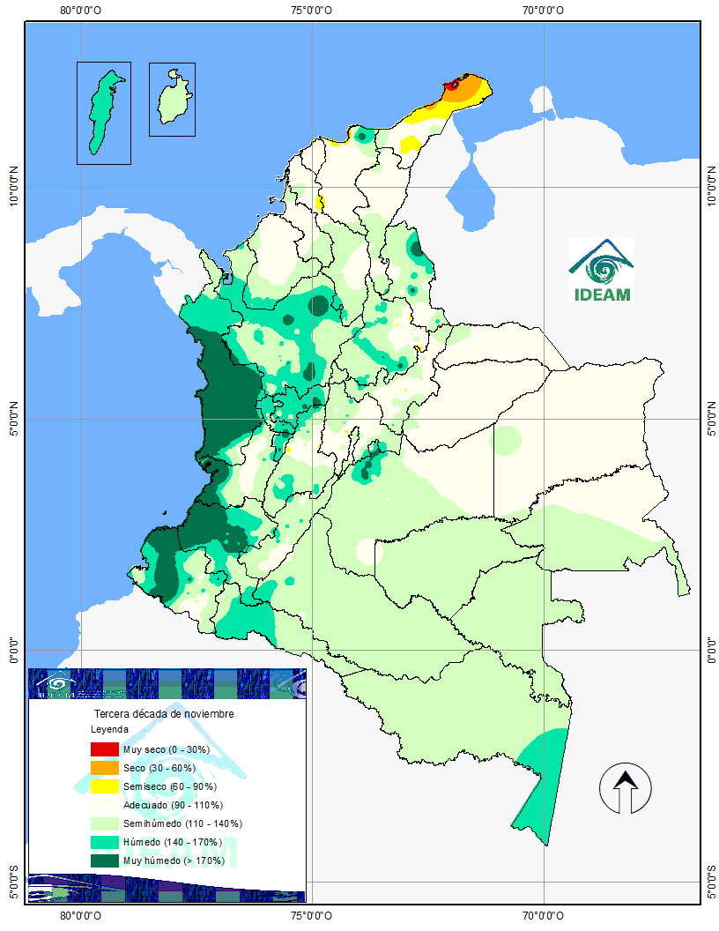
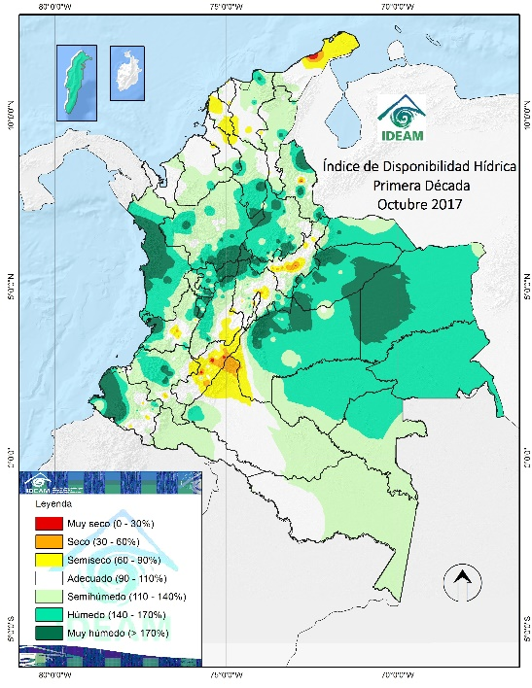
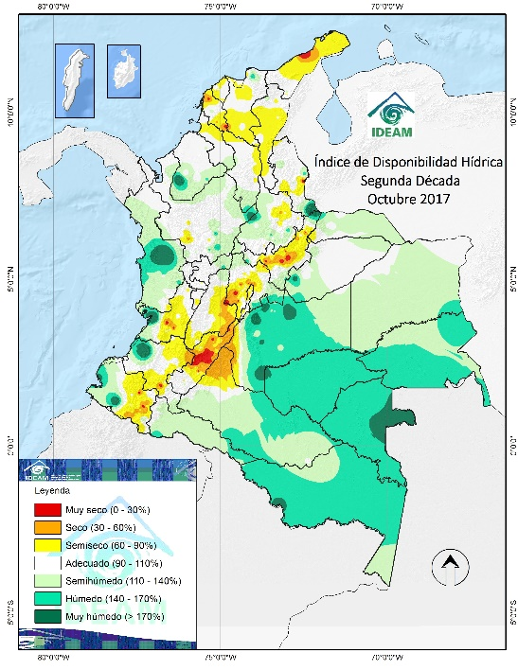
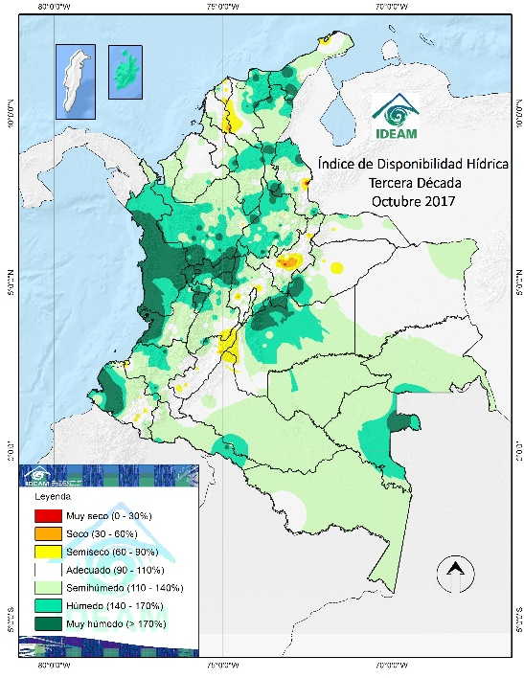
1
2
3
CLIMATOLOGÍA
OBSERVADO
ÍNDICE DE DISPONIBILIDAD HIDRICA – Décadas

Slide 12
2. CONDICIONES ACTUALES
OCÉANO – ATMÓSFERA
GLOBAL

Slide 13
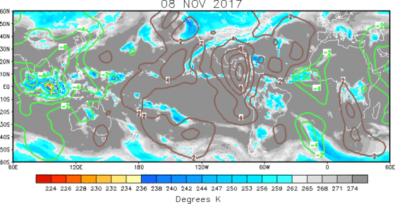
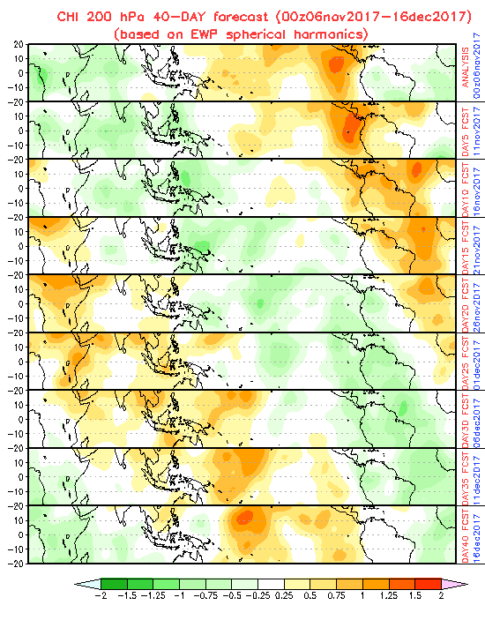
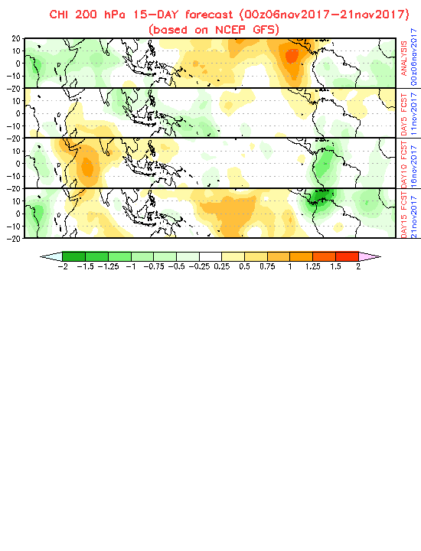
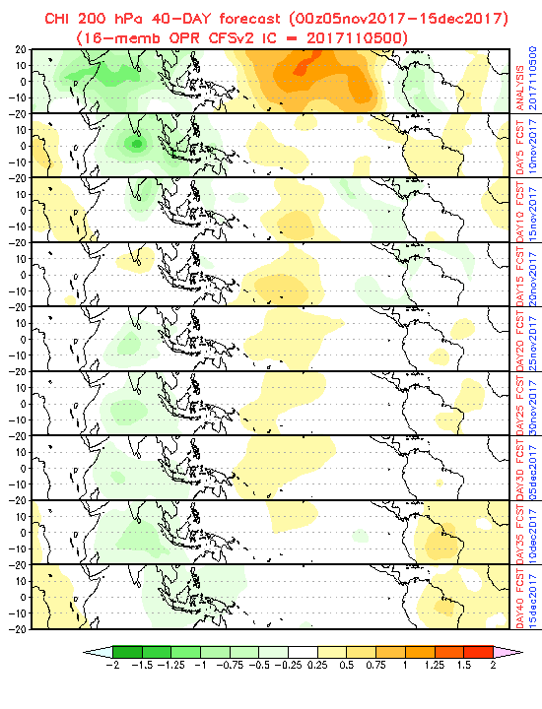
EWP – Spherical Harmonics
NCEP - GFS
CFSv2
06
06
05
11
11
10
16
16
15
21
21
20
26
25
01
30
06
06 de Noviembre – 16 de Diciembre
05
11
10
16
15
PROYECCIÓN MJO
Notes:
*Semanal*
Modificar los días.
Gráfica EWP: http://www.cpc.ncep.noaa.gov/products/people/wd52qz/mjo/chi/ewp.gif
Gráfica NCEP – GFS: http://www.cpc.ncep.noaa.gov/products/people/wd52qz/mjo/chi/gfs.gif
Gráfica CFSv2:http://www.cpc.ncep.noaa.gov/products/people/wd52qz/mjo/chi/cfs.gif

Slide 14
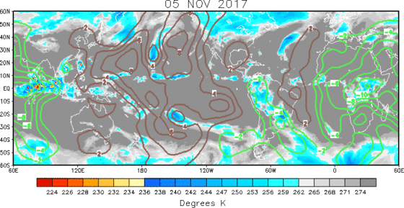
PROYECCIÓN MJO

Slide 15
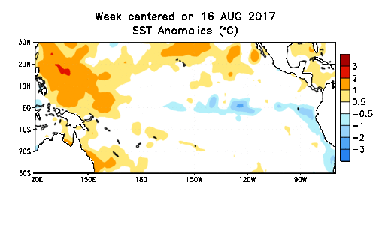
ATSM
  SEGUIMIENTO OCÉANO PACÍFICO TROPICAL
Notes:
*Semanal*
Gráfica TSM: Imagen Superior (SST) http://www.cpc.ncep.noaa.gov/products/analysis_monitoring/enso_update/sstanim.shtml
Gráfica ATSM: Imagen Inferior (SST Anomalies)http://www.cpc.ncep.noaa.gov/products/analysis_monitoring/enso_update/sstanim.shtml

Slide 16
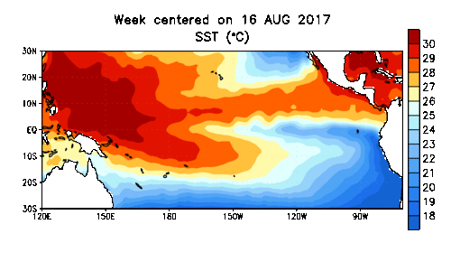
TSM
ATSM
  SEGUIMIENTO OCÉANO PACÍFICO TROPICAL
Notes:
*Semanal*
Gráfica TSM: Imagen Superior (SST) http://www.cpc.ncep.noaa.gov/products/analysis_monitoring/enso_update/sstanim.shtml
Gráfica ATSM: Imagen Inferior (SST Anomalies)http://www.cpc.ncep.noaa.gov/products/analysis_monitoring/enso_update/sstanim.shtml

Slide 17
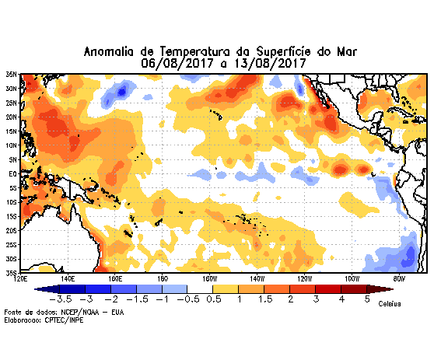
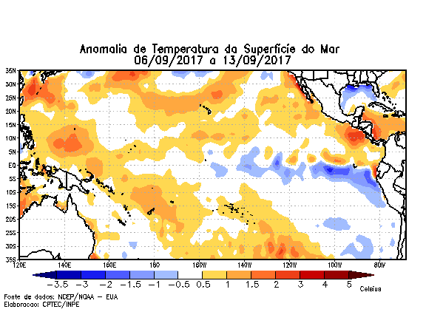
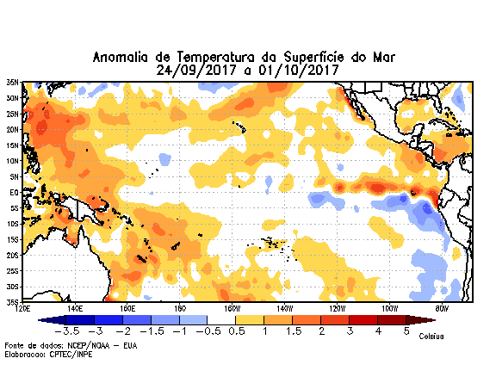
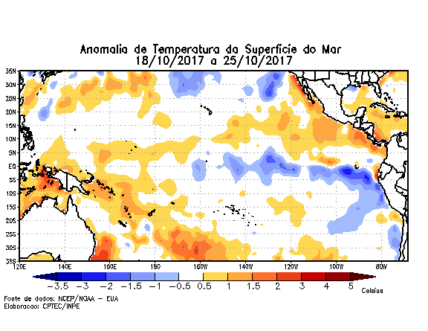
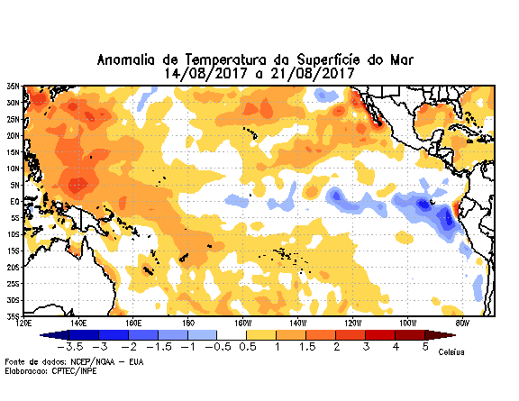
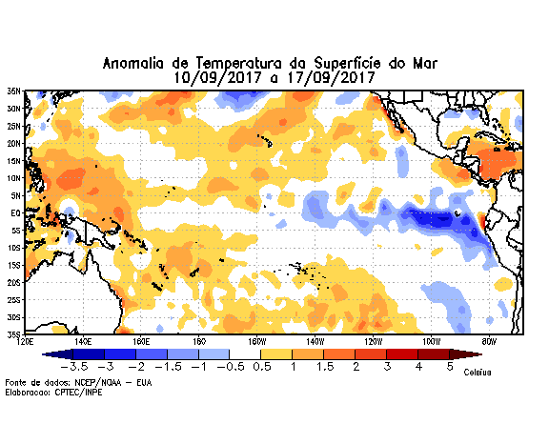
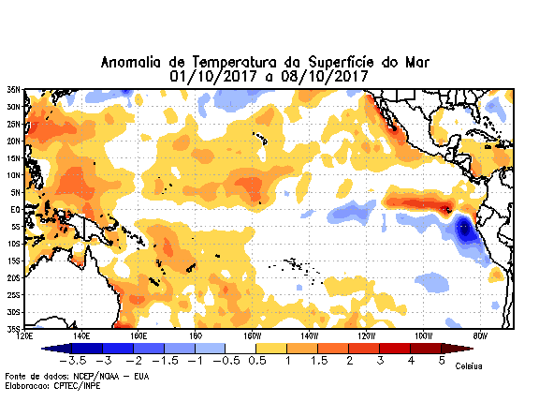
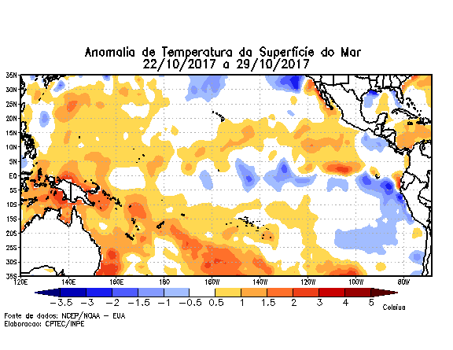
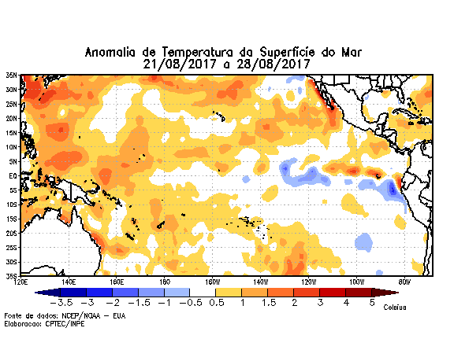
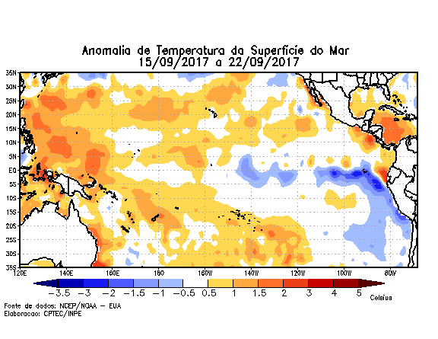
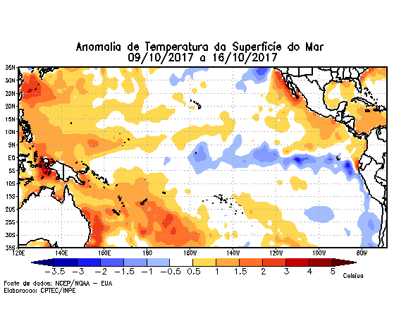
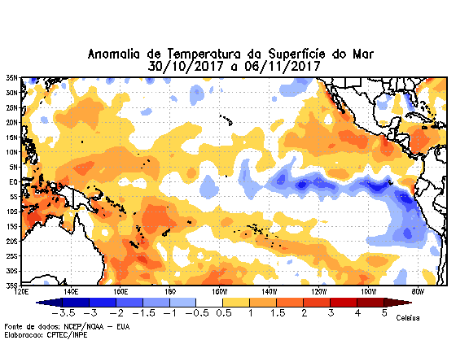
ATSM - SEMANAL
1
4
7
10
2
5
8
11
3
6
9
12
Agosto - 2017
Septiembre - 2017
Octubre - 2017
  SEGUIMIENTO - OCÉANO PACÍFICO TROPICAL
Notes:
*semanal – mensual*
Buscar en la siguiente ruta:
M:\SUBDIR_METEOROLOGIA\Compartida\1.PRODUCTO\--- MAPAS
METEOROLOGIA ---\TSM - Semanal

Slide 18
ATSM
  SEGUIMIENTO OCÉANO PACÍFICO TROPICAL
Notes:
18

Slide 19
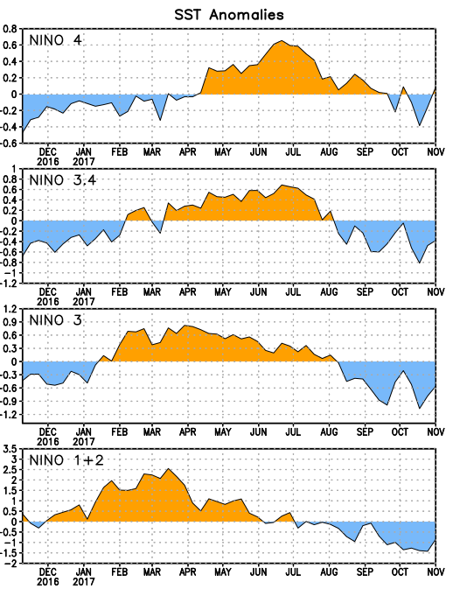
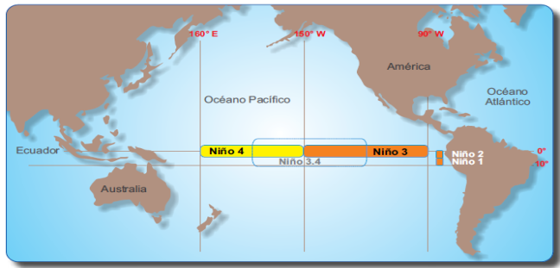
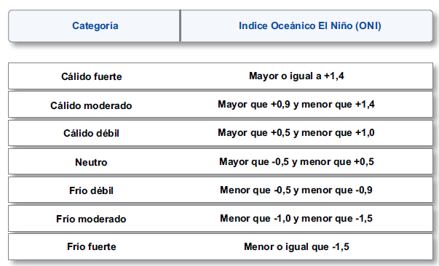
  SEGUIMIENTO - OCÉANO PACÍFICO TROPICAL
Anomalía TSM
Umbral de neutralidad
REGIÓN | SEMANA ANTERIOR | SEMANA ACTUAL
Niño 4 | -02 | 0.1
Niño 3.4 | -0.5 | -0.4
Niño 3 | -0.8 | -0.6
Niño 1+2 | -1.4 | -0.8
Notes:
19

Slide 20
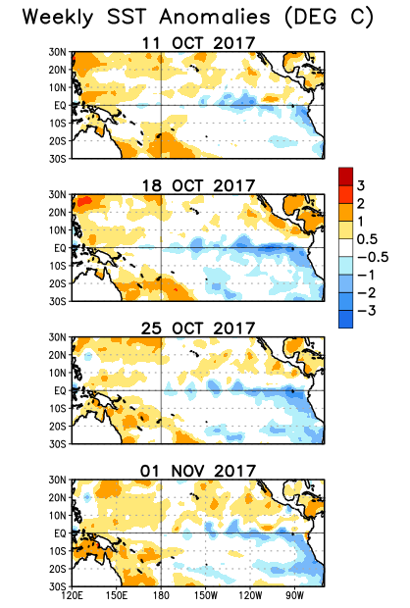
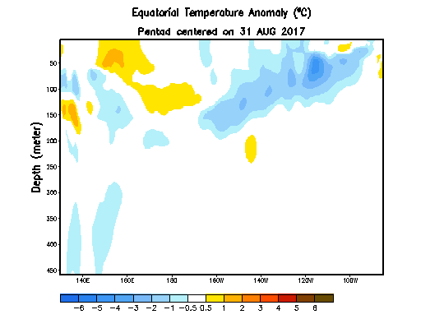
  SEGUIMIENTO - OCÉANO PACÍFICO TROPICAL
ANOMALÍA TsSM
Notes:
Gráfica Derecha:
http://www.cpc.noaa.gov/products/precip/CWlink/MJO/enso.shtml
En: Expert Discussions/Assessments descargar la presentación EN POWER POINT (Weekly ENSO Evolution, Status, and Prediction Presentation (powerpoint)).
La imagen se encuentra en la diapositiva 8.

Slide 21
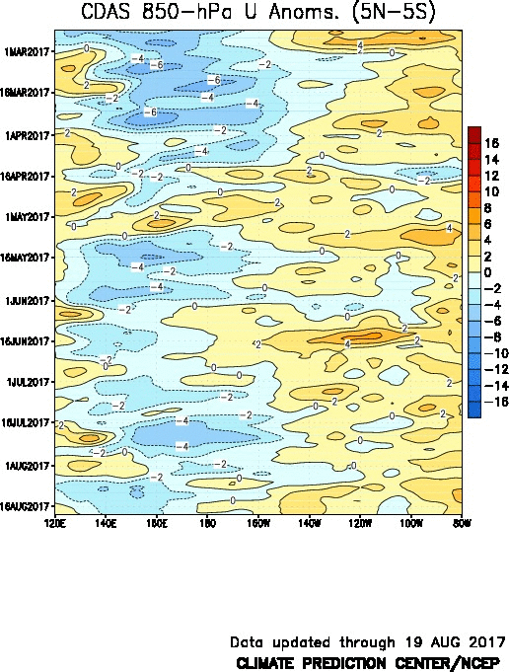
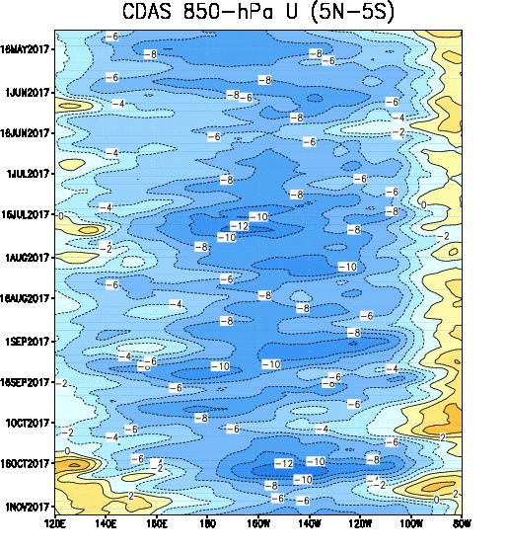
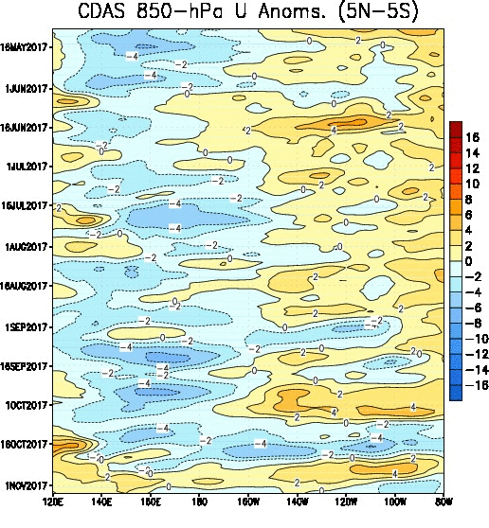
Viento Zonal
Anomalía del Viento Zonal
Viento Zonal

Slide 22
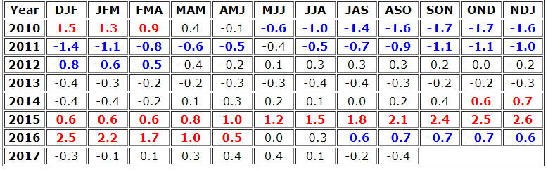
  VERSION ONI
ERSST.V3B SST

Slide 23
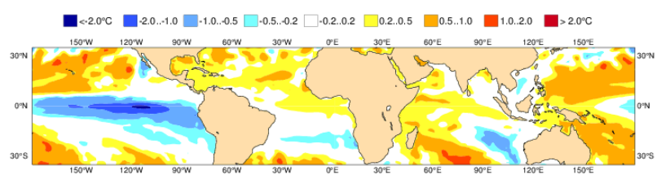


NDE
Evolución
  SEGUIMIENTO - OCÉANO ATLÁNTICO
Notes:
*Mensual*
Imagen Superior: https://www.ecmwf.int/en/forecasts/charts/catalogue/seasonal_charts_public_ecmwf_sst?time=2017060100,2904,2017093000

Slide 24
2. ANÁLOGOS HISTÓRICOS
PRECIPITACIÓN

Slide 25

ANÁLOGOS – HISTÓRICOS
METODOLOGÍA ESTADÍSTICA
CLÚSTER JERÁRQUICO
Notes:
*Mensual*
Oficina de Pronósticos y Alertas (Clúster Jerárquico). JB.

Slide 26




2009
OCTUBRE
OCTUBRE
NOVIEMBRE
DICIEMBRE
ENERO
ANÁLOGOS
CLÚSTER JERÁRQUICO
Notes:
Mapa Anomalía Mes Actual (hasta el máximo día).
Mapas de anomalías que corresponden al resultado del clúster jerárquico. Mapas en:
http://www.ideam.gov.co/web/tiempo-y-clima/anomalia-de-la-precipitacion-mensual-por-ano

Slide 27
3. PREDICCIONES INTERNACIONALES

Slide 28
PROYECCIÓN
ANOMALÍA TEMPERATURA SUPERFICIE DEL MAR
ATSM

Slide 29



  PROYECCIÓN DE LA ATSM PACÍFICO TROPICAL - IRI
ENFRIAMIENTO
NEUTRALIDAD
MODELOS DINÁMICOS
CONSENSO
ENFRIAMIENTO
NEUTRALIDAD
MODELOS ESTADÍSTICOS
Notes:
http://iri.columbia.edu/our-expertise/climate/forecasts/enso/current/?enso_tab=enso-sst_table

Slide 30





  Bureau of Meteorology Australia
Enfriamiento
NOV
Enfriamiento
ENE
Neutro
MAR
  PROYECCIÓN DE LA ATSM - PACÍFICO TROPICAL
Notes:
*Mensual*
Modificar los meses de los círculos negros (los meses corresponden a los productos de la página)
Imágenes Izquierda: http://www.bom.gov.au/climate/model-summary/#tabs=Pacific-Ocean
Imagen Derecha: http://www.bom.gov.au/climate/model-summary/#tabs=POAMA (Verificar NINO34)
Tabla: http://www.bom.gov.au/climate/model-summary/#tabs=POAMA (Recortar toda la tabla)

Slide 31

  PROYECCIÓN DE LA ATSM - PACÍFICO TROPICAL

Slide 32


  PROYECCIÓN DE LA ATSM MUNDIAL
  MODELO EUROPEO - ATSM
NDE
DEF
Notes:
Imagen Superior (Recortar Título): https://www.ecmwf.int/en/forecasts/charts/catalogue/seasonal_charts_public_ecmwf_sst?time=2017060100,2904,2017093000

Slide 33
PROYECCIÓN PRECIPITACIÓN
MODELOS INTERNACIONALES
TRIMESTRAL

Slide 34


  IRI
  PREDICCIÓN
  Internacional Research
  Insttitute for Climate and Society
NDE
DEF
  CONDICIÓN MÁS PROBABLE - PRECIPITACIÓN PARA EL TRIMESTRE
Notes:
*Mensual*
Enlace: http://iri.columbia.edu/our-expertise/climate/forecasts/seasonal-climate-forecasts/
Escoger en:
Region: South America
Leads: Trimestre actual y siguiente.

Slide 35


NDE
  PREDICCIÓN
  CENTRO EUROPEO
DEF
  CONDICIÓN MÁS PROBABLE - PRECIPITACIÓN PARA EL TRIMESTRE
Notes:
*Mensual*
(Recortar el Título)(Escoger trimestre actual y siguiente).
https://www.ecmwf.int/en/forecasts/charts/catalogue/seasonal_charts_public_ecmwf_precipitation?time=2017060100,3648,2017103100&area=South%20America&forecast_type_and_skill_measures=ensemble%20mean

Slide 36


NDE
  PREDICCIÓN
  MODELO ETA
  ANOMALÍA DE LA PRECIPITACIÓN PARA EL TRIMESTRE
Notes:
*Mensual*
Mapa Colombia: Hacer zoom en el mapa de Suramérica y Recortar Colombia
http://clima1.cptec.inpe.br/gpc/pt
En Model: se escoge Eta.
En Region: South America.

Slide 37
4. PREDICCIONES NACIONALES
CLIMATOLOGÍA
RESULTADOS MODELOS

Slide 38
CLIMATOLOGÍA
MENSUAL - TRIMESTRAL

Slide 39


  CICLO ANUAL
  PRECIPITACIÓN

Slide 40




NOVIEMBRE
DICIEMBRE
ENERO
CLIMATOLOGÍA
Notes:
*

Slide 41




  Climatología
  NOVIEMBRE
  DICIEMBRE
  ENERO
Velocidad del Viento en Superficie – 10 m

Slide 42



  CLIMATOLOGÍA
  NOVIEMBRE
  DICIEMBRE
  ENERO
  PREDICCIÓN
Dirección y Velocidad del Viento en Superficie
Notes:
*No actualizar hasta la entrega de Franklyn (con nuevo nivel)

Slide 43




  Climatología
  Noviembre
  Diciembre
  Enero
Brillo Solar

Slide 44
RESULTADOS MODELOS
MENSUAL - TRIMESTRAL

Slide 45




CONSENSO – ANOMALÍAS
ANÁLISIS PRELIMINAR
OCTUBRE 2017
Consenso Inicial
Consenso Quincenal
Anomalías
Clima
Notes:
Consenso Quincenal:
M:\SUBDIR_METEOROLOGIA\Compartida\1.PRODUCTO\--- MAPAS METEOROLOGIA ---\CONSENSO - Predicción Climatica Mensual\Quincenal
Consenso Inicial:
M:\SUBDIR_METEOROLOGIA\Compartida\1.PRODUCTO\--- MAPAS METEOROLOGIA ---\CONSENSO - Predicción Climatica Mensual\Mensual\2017
Análogo Promedio:
M:\SUBDIR_METEOROLOGIA\Compartida\1.PRODUCTO\--- MAPAS METEOROLOGIA ---\ANOMALÍA – Análogos
Anomalías: Mapa de anomalía de la Subdirección y de la OSPA (Lo más actualizado).

Slide 46






  NOVIEMBRE
PRECIPITACIÓN TOTAL
NO. DÍAS CON LLUVIA
  CPT - CHIRPS
  CPT – ESTACIONES
  CPT – ESTACIONES
  CLIMATOLOGÍA
  CFSv2
  FENALCE
Notes:
Climatología:
Mapas Climatológico.
Análogo Promedio:
M:\SUBDIR_METEOROLOGIA\Compartida\1.PRODUCTO\--- MAPAS METEOROLOGIA ---\ANOMALÍA – Análogos
CFSv2: Franklyn.

Slide 47


  NOVIEMBRE (07-15 NOVIEMBRE)
  NOVIEMBRE
  PROPUESTA CONSENSO

Slide 48


  NOVIEMBRE
MODELAMIENTO DINÁMICO - DECADAL

Slide 49





  DICIEMBRE
PRECIPITACIÓN TOTAL
NO. DÍAS CON LLUVIA
  CPT - CHIRPS
  CPT – ESTACIONES
  CPT – ESTACIONES
  CLIMATOLOGÍA
  CFSv2
Notes:
Climatología:
Mapas Climatológico.
Análogo Promedio:
M:\SUBDIR_METEOROLOGIA\Compartida\1.PRODUCTO\--- MAPAS METEOROLOGIA ---\ANOMALÍA – Análogos
CFSv2: Franklyn.

Slide 50


  DICIEMBRE
MODELAMIENTO DINÁMICO - DECADAL

Slide 51





PRECIPITACIÓN TOTAL
NO. DÍAS CON LLUVIA
  ENERO
  CPT - CHIRPS
  CPT – ESTACIONES
  CPT – ESTACIONES
  CLIMATOLOGÍA
  CFSv2
Notes:
Climatología:
Mapas Climatológico.
Análogo Promedio:
M:\SUBDIR_METEOROLOGIA\Compartida\1.PRODUCTO\--- MAPAS METEOROLOGIA ---\ANOMALÍA – Análogos
CFSv2: Franklyn.

Slide 52


  ENERO
MODELAMIENTO DINÁMICO - DECADAL

Slide 53








  ETA
  ECMWF
  IRI
  FENALCE
  NDE
  CLIMATOLOGÍA
Precipitación Total
  CFSv2
  CPT - ESTACIONES
  CPT - CHIRPS
Notes:
Recorte de las diapositivas (32,33,34).

Slide 54

  PROPUESTA CONSENSO
  Nov/Dic/Ene

Slide 55

  NDE
MODELAMIENTO DINÁMICO - DECADAL

Slide 56
PROYECCIÓN TEMPERATURA
MODELOS NACIONALES E INTERNACIONALES
MENSUAL

Slide 57



NDE
DEF
  PREDICCIÓN IRI
Notes:
*Mensual*
http://iri.columbia.edu/our-expertise/climate/forecasts/seasonal-climate-forecasts/
Escoger en:
Region: South America.
Type: Temp.
Leads: Trimestre actual y siguiente.

Slide 58


NDE
Temperatura del Aire
DEF
  PREDICCIÓN CENTRO EUROPEO
Notes:
*Mensual*
https://www.ecmwf.int/en/forecasts/charts/catalogue/seasonal_charts_public_ecmwf_2tm?time=2017060100,2904,2017093000&area=South%20America&forecast_type_and_skill_measures=ensemble%20mean
Escoger en: Trimestre actual y siguiente.

Slide 59



  NOVIEMBRE
  DICIEMBRE
  ENERO
  PREDICCIÓN - CPT
  TEMPERATURA MEDIA MÁXIMA

Slide 60



  NOVIEMBRE
  DICIEMBRE
  ENERO
  PREDICCIÓN - CPT
  TEMPERATURA MEDIA MÍNIMA

Slide 61
5. ALERTAS ACTUALES
HIDROLOGIA
MONITOREO DIARIO

Slide 62


Slide 63
NIVELES DE LOS RÍOS

Slide 64
REGIÓN PACIFICA
CRECIENTES SÚBITAS DEL RÍO SAN JUAN DE MICAY, TIMBIQUÍ Y SUS PRINCIPALES AFLUENTES.
CRECIENTES SÚBITAS EN LOS RIOS BAUDÓ Y DIRECTOS AL OCÉANO PACÍFICO.
REGIÓN ANDINA
PROBABILIDAD DE CRECIENTES SÚBITAS EN LOS RÍOS DE MONTAÑA DEL DEPARTAMENTO DE ANTIOQUIA.
CRECIENTES SÚBITAS EN LOS RÍOS CARARE, LEBRIJA, SUAREZ Y OPÓN.
REGIÓN CARIBE
CRECIENTE SÚBITA EN EL RÍO ARIGUANÍ.
SE PREVÉ ASCENSO EN LOS NIVELES DEL RÍO CESAR Y SUS AFLUENTES.
NIVELES ALTOS EN EL RÍO SINÚ (CUENCAS MEDIA Y BAJA).
NIVELES ALTOS EN LA CUENCA BAJA DEL RÍO CAUCA.
REGIÓN ORINOQUIA
NIVELES ALTOS EN LOS RÍOS DEL PIEDEMONTE LLANERO, CUENCA DEL META.
REGIÓN CARIBE
NIVELES ALTOS EN EL CANAL DEL DIQUE...
REGIÓN ANDINA
NIVELES ALTOS EN RIO BOGOTÁ Y SUS AFLUENTES, ESPECIALMENTE LOS DE LA PARTE BAJA DE LA CUENCA.
NIVELES ALTOS EN EL RÍO SUMAPÁZ.
INCREMENTO EN EL NIVEL DEL RÍO MAGDALENA DESDE BARRANCABERMEJA HASTA EL BANCO.
REGIÓN ORINOQUIA
NIVELES ALTOS EN LA CUENCA ALTA DEL RÍO GUAVIARE..
REGIÓN PACIFICA
PROBABILIDAD DE CRECIENTES SÚBITAS EN LA CUENCA DEL RÍO SAN JUAN.
REGIÓN AMAZONÍA
PROBABILIDAD DE CRECIENTES SÚBITAS EN APORTANTES DE LA CUENCA ALTA DE LOS RÍOS CAQUETÁ Y PUTUMAYO..

Slide 65
INCENDIOS DE LA COBERTURA VEGETAL

Slide 66
No se presentan zonas con potencialidad de incendios en la cobertura vegetal
SIN ALERTAS | SITIOS PARA LOS CUALES SE GENERA LA ALERTA
 | No se generan alertas en las últimas 24 horas, como resultado del incremento de la humedad.

Slide 67
DESLIZAMIENTOS

Slide 68
REGIÓN ANDINA
ALERTA ROJA | SITIOS PARA LOS CUALES SE GENERA LA ALERTA
 | ANTIOQUIA: Amagá, Andes, Angelópolis, Santa Fe de Antioquia, Santo Domingo, Turbo y Valdivia. SANTANDER: Galàn. CUNDINAMARCA: Choachi, Fómeque y Ubaque..
REGIÓN ORINOQUIA
ALERTA ROJA | SITIOS PARA LOS CUALES SE GENERA LA ALERTA
 | META: Lejanías y Villavicencio.

Slide 69
Carmen, Santa Ana
REGIÓN CARIBE
ALERTA NARANJA | SITIOS PARA LOS CUALES SE GENERA LA ALERTA
 | CESAR: Chimichagua, Pailitas, Pelaya, San Alberto y Tamalameque. CÖRDOBA: Puerto Libertador..
REGIÓN ANDINA
ALERTA NARANJA | SITIOS PARA LOS CUALES SE GENERA LA ALERTA
 | ANTIOQUIA: Caramanta, Cocorná, San Francisco, San Luis, Valparaiso y Yondó (Casabe). CALDAS: Aguadas, Manizales, Manzanares, Marmato, Marquetalia, Marulanda, Neira, Pácora, Pensilvania, Samaná y Supia. HUILA: Tello. CUNDINAMARCA: Bogotá, D.C., Chaguaní, Guaduas, Guayabetal, Gutiérrez, La Calera, La Mesa, Medina, Paratebueno, Soacha y Vianí. NORTE DE SANTANDER: Gramalote, La Esperanza, Sardinata y Tibu. SANTANDER: Barrancabermeja, Bucaramanga, Cimitarra, Coromoro, Encino, Floridablanca, Girón, Puerto Parra, Rionegro, Sabana de Torres y Santa Bárbara. RISARALDA: Pereira. QUINDIO: Circasia, Filandia y Salento. TOLIMA: Cunday, Prado, Purificación y Suárez.
REGIÓN PACÍFICO
ALERTA NARANJA | SITIOS PARA LOS CUALES SE GENERA LA ALERTA
 | CAUCA: El Tambo, López, Timbiqui.. CHOCÓ: Condoto y Medio San Juan (Andagoya). NARIÑO: Barbacoas y Ricaurte. VALLE DEL CAUCA: Buenaventura .
REGIÓN ORINOQUIA
ALERTA NARANJA | SITIOS PARA LOS CUALES SE GENERA LA ALERTA
 | CASANARE: Aguazul, Monterrey, Sabanalarga y Tauramena. META: Acacías, Barranca de Upía, Cubarral, Cumaral, El Calvario, El Castillo, Guamal y Restrepo.
REGIÓN AMAZONIA
ALERTA NARANJA | SITIOS PARA LOS CUALES SE GENERA LA ALERTA
 | PUTUMAYO: Mocoa.

Slide 70
REGIÓN ANDINA
ALERTA AMARILLA | SITIOS PARA LOS CUALES SE GENERA LA ALERTA
 | ANTIOQUIA: Abejorral, Amalfi, Anorí, Argelia, Armenia, Briceño, Cáceres, Caldas, Campamento, Cañasgordas, Caracolí, Ciudad Bolívar, Concordia, Dabeiba, Ebéjico, Fredonia, Frontino, Giraldo, Heliconia, Ituango, La Ceja, La Pintada, La Unión, Maceo, Medellín, Montebello, Nariño, Puerto Berrío, Puerto Nare, Puerto Triunfo, Remedios, Salgar, San Carlos, Santa Bárbara, Segovia, Sonsón, Sopetrán, Támesis, Tarazá, Tarso, Toledo, Uramita, Urrao, Vegachí, Venecia, Yalí, Yarumal y Yolombó. BOYACÀ: Almeida, Aquitania, Berbeo, Betéitiva, Buenavista, Campohermoso, Chinavita, Chita, Chivor, Coper, Corrales, El Espino, Gámeza, Guicán, La Victoria, Labranzagrande, Macanal, Maripí, Miraflores, Mongua, Moniquirá, Muzo, Otanche, Pachavita, Páez, Pajarito, Panqueba, Pauna, Paya, Paz de Rio, Pesca, Pisba, Puerto Boyacá, Quípama, Rondón, Saboyá, San Joséde Pare, San Luis de Gaceno, San Pablo de Borbur, Santa María, Santana, Socotá, Sogamoso, Tasco, Tibaná, Tópaga, Turmequé, Umbita y Ventaquemada. CALDAS: Chinchiná, Filadelfia, La Merced, Riosucio, Salamina y Villamaria. CUNDINAMARCA: Agua de Dios, Albán, Anapoima, Anolaima, Apulo, Arbeláez, Beltrán, Bituima, Bojacá, Cabrera, Cachipay, Caparrapí, Cáqueza, Carmen de Carupa, Chipaque, Chocontá, Cucunubá, El Colegio, El Peñón, El Rosal, Facatativá, Fusagasugá, Gachetá, Gama, Granada, Guatavita, Guayabal de Síquima, Jerusalén, La Palma, La Peña, La Vega, Lenguazaque, Machetá, Nilo, Nimaima, Nocaima, Pacho, Paime, Pandi, Pasca, Pulí, Quebradanegra, Quetame, Quipile, Ricaurte, San Antonio de Tequendama, San Bernardo, San Cayetano, San Francisco, San Juan de Rioseco, Sasaima, Sesquilé, Sibaté, Silvania, Subachoque, Suesca, Supatá, Sutatausa, Tabio, Tausa, Tena, Tibacuy, Tocaima, Topaipí, Ubalá, Utica, Venecia, Vergara, Villagómez, Villapinzón, Villeta, Viotá, Yacopí, Zipacón y Zipaquirá. HUILA: Aipe, La Plata y Neiva. NORTE DE SANTANDER: Ábrego, Cácota, Chinácota, Chitagá, Convención, Cúcuta, Cucutilla, Durania, El Zulia, Hacarí, Labateca, Lourdes, Pamplona, Salazar, San Calixto, Santiago, Silos, Teorama, Toledo y Villa Caro. QUINDÍO: Calarcá y Córdoba. TOLIMA: Alpujarra, Anzoátegui, Armero (Guayabal), Ataco, Cajamarca, Carmen de Apicalá, Casabianca, Chaparral, Dolores, Falan, Fresno, Herveo, Ibagué, Icononzo, Lérida, Líbano, Mariquita, Melgar, Murillo, Natagaima, Ortega, Palocabildo, Planadas, Rioblanco, Roncesvalles, San Antonio, San Luis, Villahermosa y Villarrica. RISARALDA: Santa Rosa de Cabal.. SANTANDER: Albania, Barbosa, Bolivar, Carcasí, Charalá, Chipatá, Contratación, El Carmen, El Guacamayo, Florián, Guaca, Guavatá, Guepsa, La Belleza, La Paz, Landázuri, Lebrija, Macaravita, Matanza, Mogotes, Puente Nacional, San Andrés, San Benito, San Miguel, San Vicente de Chucurí, Santa Helena del Opón, Sucre, Tona, Valle de San José y Vélez.

Slide 71
REGIÓN CARIBE
ALERTA AMARILLA | SITIOS PARA LOS CUALES SE GENERA LA ALERTA
 | BOLIVAR: Santa Rosa del Sur. CESAR: La Gloria, San Martín y Valledupar. CORDOBA: Montelíbano. LA GUAJIRA: Riohacha y San Juan del Cesar. MAGDALENA: Ciénaga, Fundación y Santa Marta.
REGIÓN ORINOQUIA
ALERTA AMARILLA | SITIOS PARA LOS CUALES SE GENERA LA ALERTA
 | CASANARE: Chámeza, Hato Corozal, La Salina, Nunchía, Paz de Ariporo, Pore, Recetor, Támara y Yopal. META: El Dorado, Mesetas y Uribe.
REGIÓN PACÍFICO
ALERTA AMARILLA | SITIOS PARA LOS CUALES SE GENERA LA ALERTA
 | CAUCA: Almaguer, Bolívar, Buenos Aires, Caldono, Corinto, Inzá, Jambaló, La Sierra, La Vega, Miranda, Páez (Belalcázar), Rosas, Santa Rosa, Silvia, Suárez, Toribío y Totoró. CHOCÓ: Bahía Solano (Mutis), El Carmen y Sipí. NARIÑO: Albán (San José), Buesaco, Cumbitara, Linares y Samaniego. VALLE DEL CAUCA: Bolívar, Buga, Bugalagrande, Calima (El Darién), Dagua, El Cerrito, El Dovio, Palmira, San Pedro, Sevilla, Tuluá y Versalles.
REGIÓN AMAZONIA
ALERTA AMARILLA | SITIOS PARA LOS CUALES SE GENERA LA ALERTA
 | CAQUETÁ: Belén de Los Andaquíes y Morelia.

Slide 72
SECTORES VIALES IDENTIFICADOS CON POTENCIALIDAD DE DESLIZAMIENTOS
EN LOS CUALES GENERAN ALERTAS
DEPARTAMENTO | SECTOR VIAL
ANTIOQUIA | La Felisa - La Pintada. Puerto Valdivia – Taraza Angelópolis - Amaga
CALDAS | La Felisa - La Pintada
CASANARE | Aguazul - Yopal
CESAR | La Mata - San Roque Río Negro - San Alberto
CUNDINAMARCA | Bogotá (El Portal) - Villavicencio
CHOCÓ | Cérteguí - Quibdó Quibdó - La Mansa.
META | Bogotá (El Portal) - Villavicencio Pipiral - Villavicencio
NARIÑO | Junín - Túquerres Tumaco - Junín
NORTE DE SANTANDER | Río Negro - San Alberto
SANTANDER | Río Negro - San Alberto
QUINIDIO | Armenia-Pereira
VALLE DEL CAUCA | Buenaventura - Cruce Ruta 40 (Loboguerrero) Intersección Sena - Intersección Citronela

Slide 73
METEOMARINAS

Slide 74
MAR CARIBE
ALERTA AMARILLA | POR PLEAMAR. Hasta el próximo 08 de noviembre del presente año, se prevé una de las pleamares más significativas del mes en el archipiélago de San Andrés y Providencia y hasta el 11 de noviembre en el la zona central del mar caribe colombiano asociada con la marea astronómica. Por lo anterior se recomienda a los habitantes costeros estar atentos con la evolución del fenómeno.
OCÉANO PACÍFICO
ALERTA AMARILLA | POR PLEAMAR. Hasta el próximo 09 de noviembre del presente año, se prevé una de las pleamares más significativas del mes en la zona centro y sur del océano Pacífico colombiano asociada con la marea astronómica. Por lo anterior se recomienda a los habitantes costeros estar atentos con la evolución del fenómeno.

Slide 75
NIVELES DE LOS PRINCIPALES RIOS
HIDROLOGIA
MONITOREO DIARIO

Slide 82
6. CONCLUSIONES

Slide 83
La cuenca del océano Pacifico registra condiciones ligeramente frías, cercanas a la neutralidad.
No se observa acoplamiento en la dinámica océano – atmósfera.
Se estiman en general condiciones climatológicas (precipitación), aunque se informa de la alta incertidumbre en la predicción, por el contraste que presentan las salidas de los modelos.
Temperaturas: ligeramente por encima de lo normal.

Slide 84

VISITA NUESTRAS
VISITA NUESTRAS
REDES SOCIALES
REDES SOCIALES

Slide 85
GRACIAS POR SU ATENCIÓN
www.ideam.gov.co

